Slide 1
Korzyści i wyzwania związane z wykorzystaniem nowoczesnych gatunków stali nierdzewnej w procesach walcowania i ciągnienia – przyszłość branży
XVI Forum Stali Nierdzewnych
Marek Siemiński – Dyrektor Zarządzający Zakładu Walcowni i Ciągarni
PROGRESS PRECISION ROLLING

Slide 2
Wprowadzenie
Światowa produkcja stali [miliony ton]
2022 – 1 890
2023 – 1 893
Dynamika r/r: 0,15%
Światowa produkcja stali nierdzewnej [miliony ton]
2022 – 55,3
2023 – 58,4
Dynamika r/r: 5,61%
Stal nierdzewna stanowi 3% globalnej produkcji stali

Slide 3
Najważniejsze parametry oczekiwane od wyrobów ze stali nierdzewnej
Odporność korozyjna
Wytrzymałość mechaniczna
Odporność na ścieranie
Spawalność
Obrabialność
Jakość powierzchni
Estetyka
Cena

Slide 4
Co wpływa na właściwości stali
 | skład chemiczny stali | mikrostruktura stali | rodzaj obróbki mechanicznej | obróbka cieplna | obróbka powierzchniowa
Wytrzymałość | x | x | x | x
Odporność na korozję | x | x | x | x | x
Odporność na ścieranie | x | x | x | x | x
Twardość | x | x | x | x
Jakość powierzchni (gładkość) |  | x | x | x | x
Obrabialność | x | x
Spawalność | x | x

Slide 5
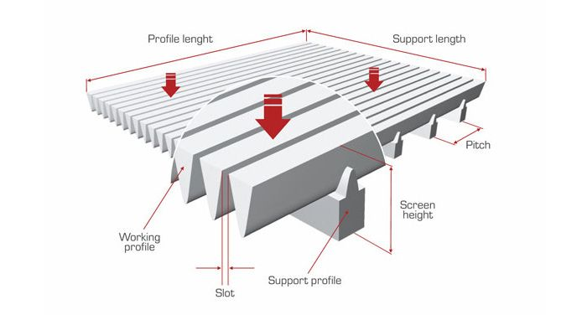
Filtr szczelinowy

Slide 6
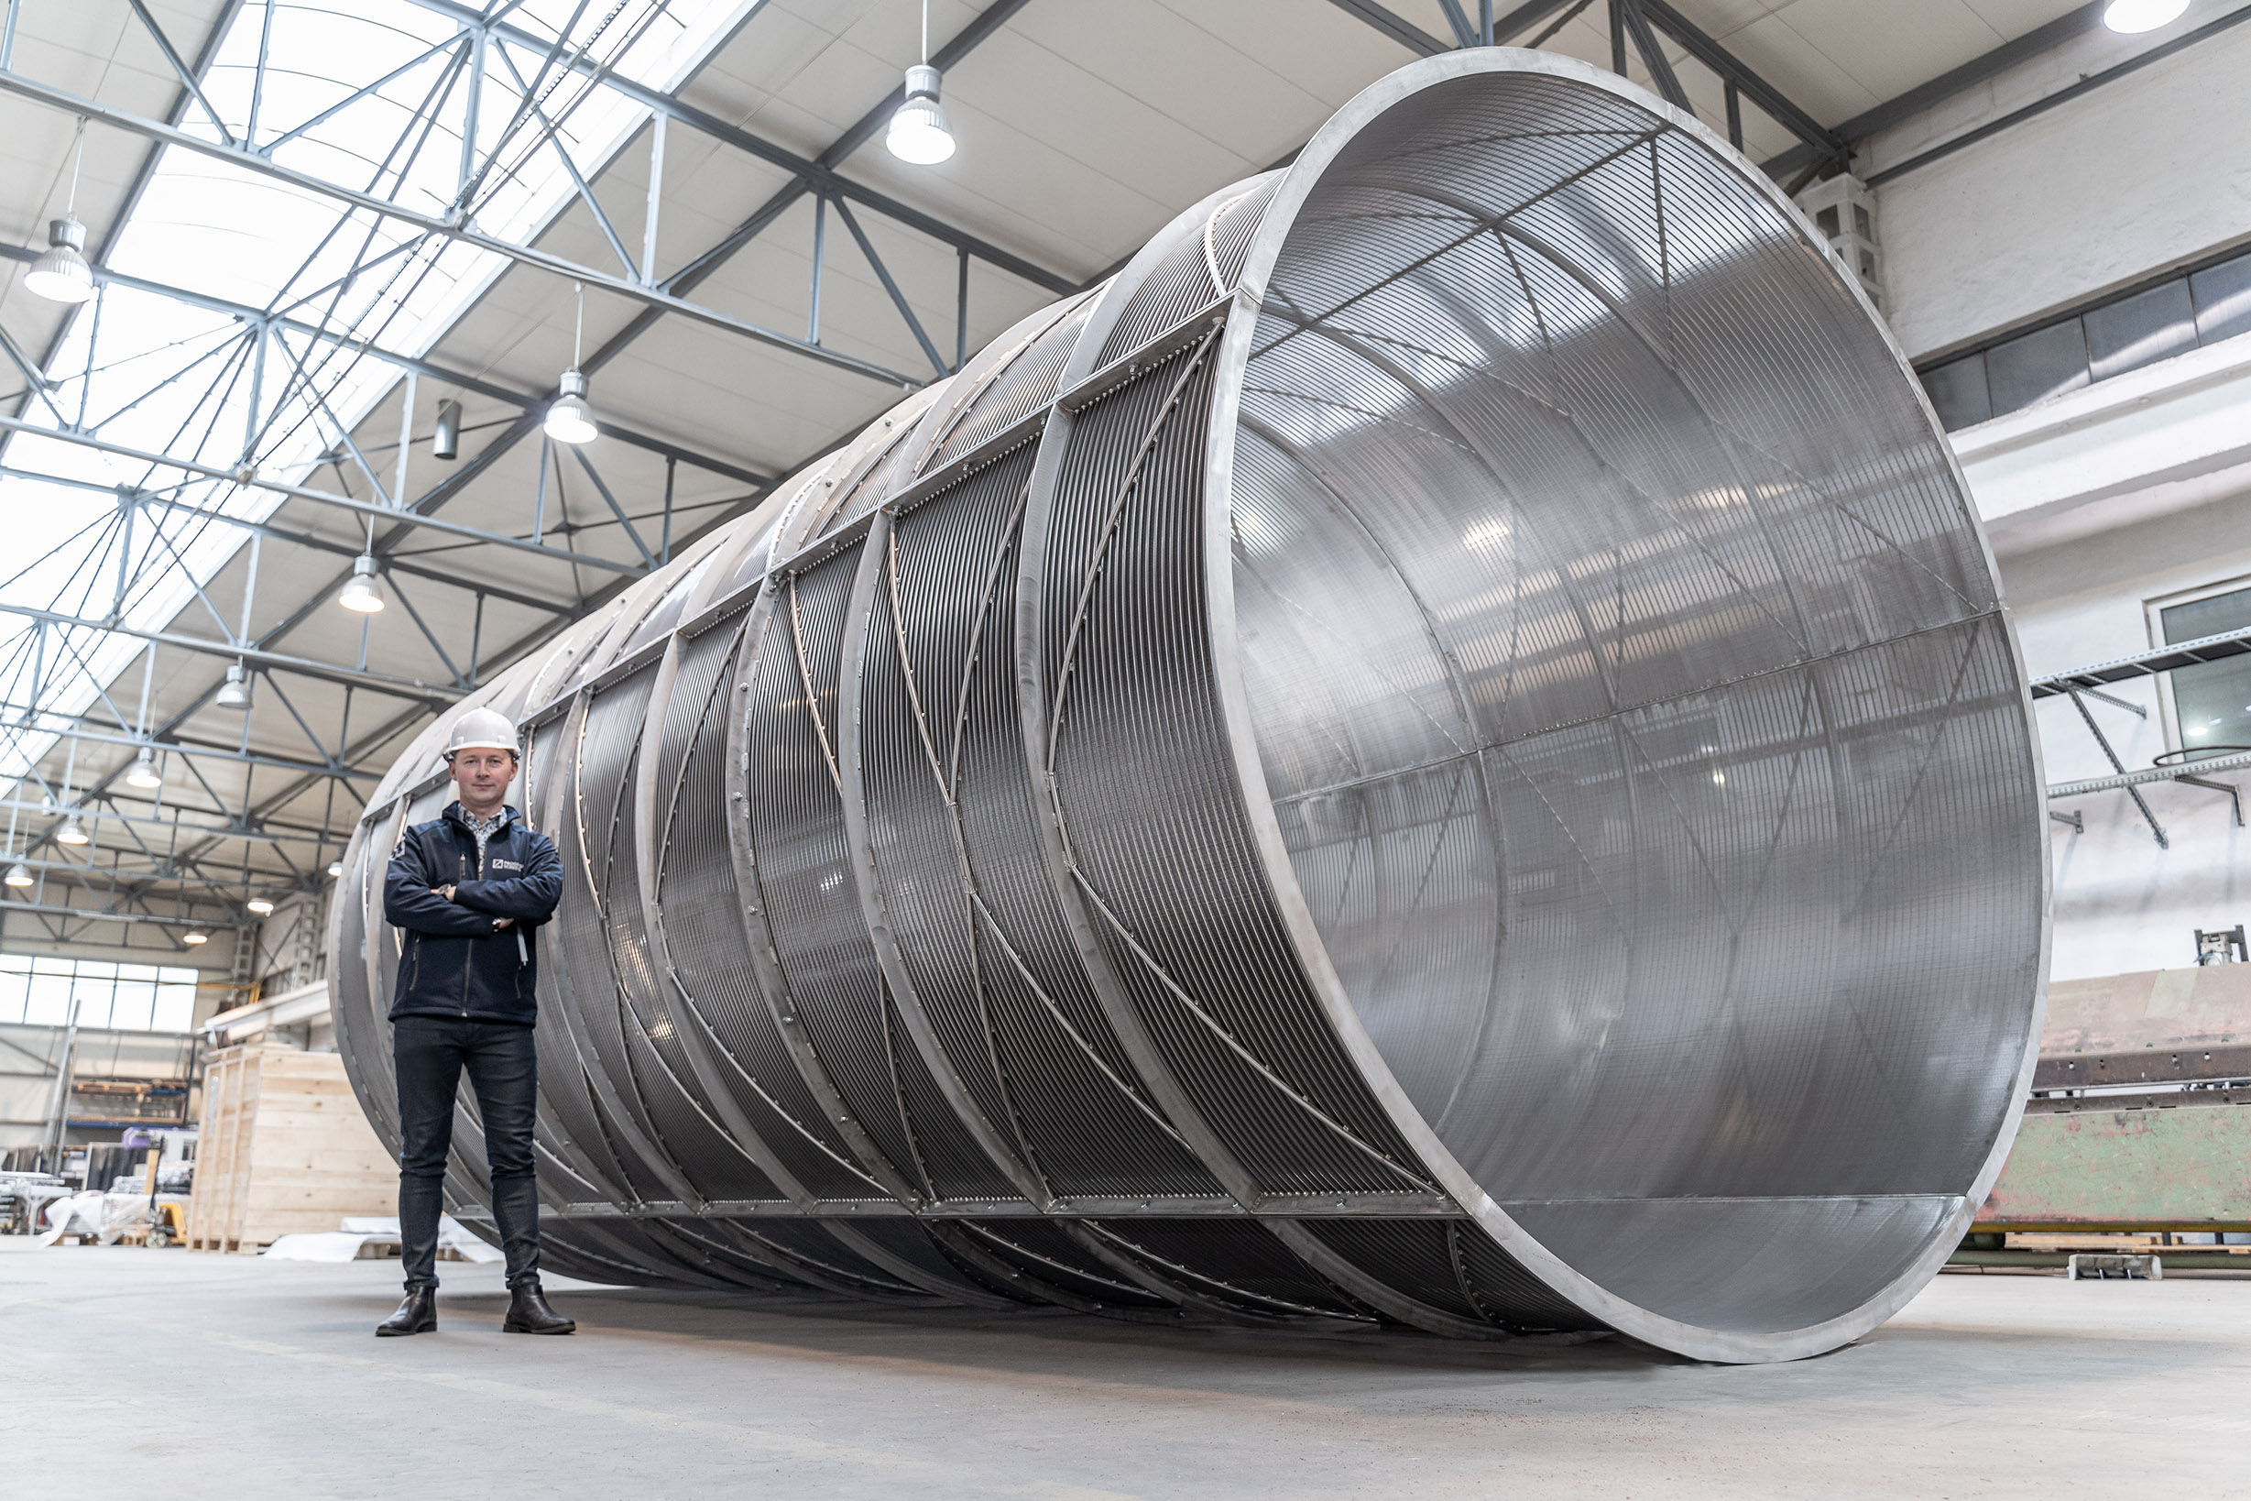
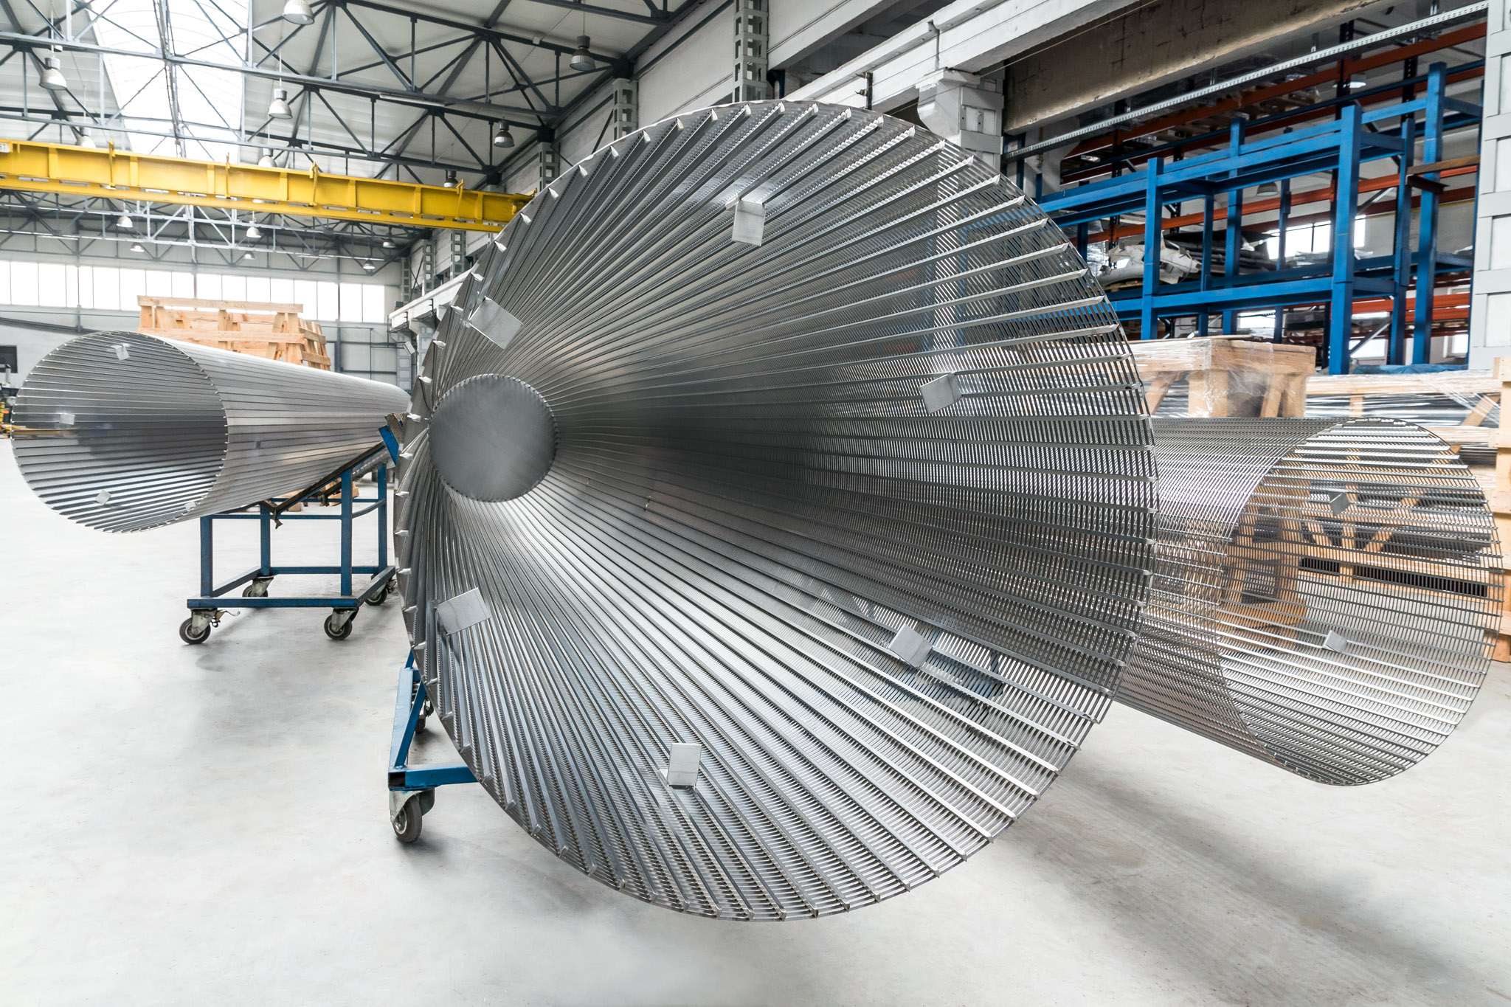
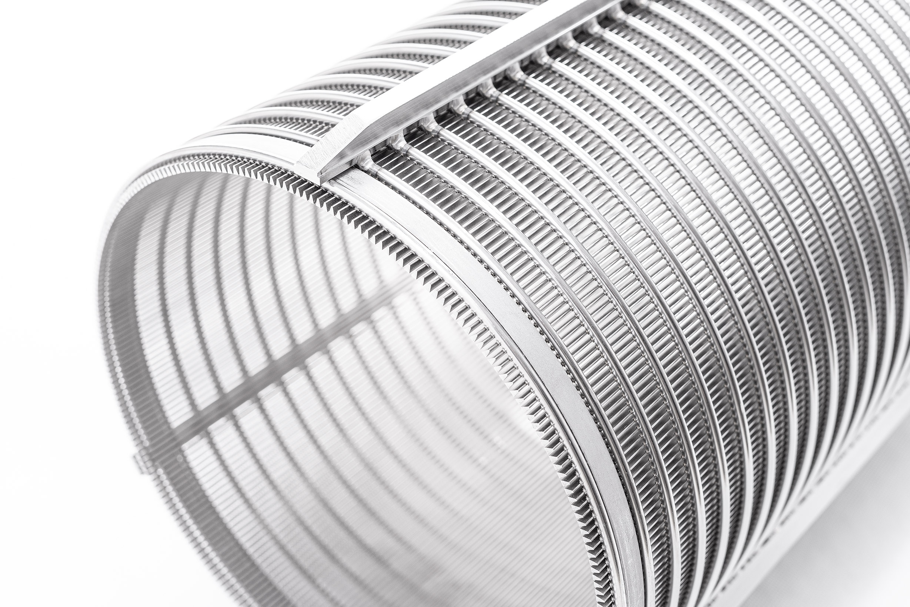
Filtr szczelinowy

Slide 7
Właściwości mechaniczne

Slide 8
Odporność na korozję

Slide 9
Korzyści wynikające ze stosowania stali o odpowiednich parametrach
Odciążenie konstrukcji – do 30%
Wydłużenie żywotności – nawet trzykrotnie
Poprawa efektywności pracy
Łatwiejsza konserwacja
Wydłużenie okresów między konserwacjami
Czynniki ekologiczne

Slide 10
Ceny

Slide 11
Ceny

Slide 12
Specjalistyczne techniki walcowania i ciągnienia
Specjalistyczne narzędzia walcownicze
Odpowiedni dobór zgniotów
Kontrola procesu chłodzenia
Uwzględnienie efektu „sprężynowania”

Slide 13
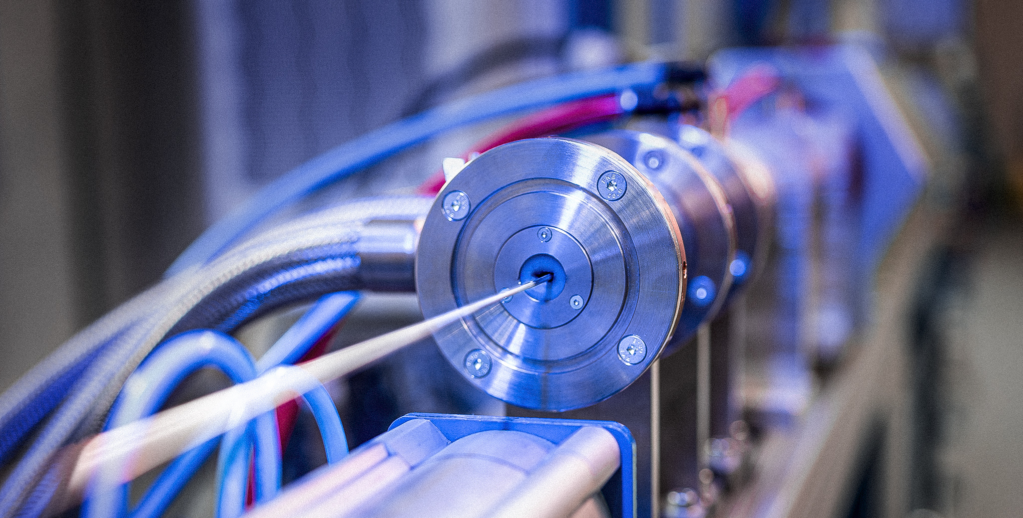
Odpowiedni proces obróbki cieplnej - wyżarzanie
Wyzwania związane z procesem wyżarzania stali nierdzewnych duplex w odniesieniu do stali austenitycznych
Precyzyjna kontrola temperatury
Utrzymanie odpowiedniego czasu procesu
Odpowiednia szybkość chłodzenia
Zapewnienie właściwej atmosfery gazowej

Slide 14
Przyszłość branży
Średni roczny wskaźnik wzrostu rynku stali
Stal węglowa: 1,9 – 2,4 %
Stal nierdzewna: 3,0 – 5,5 %
Stal nierdzewna typu duplex: 4,5 – 6,3 %
Żródła:
www.futuremarketinsights.com
www.fortunebusinessinsights.com
www.globaldata.com

Slide 15
Przyszłość branży
Rozwój infrastruktury – Globalne projekty infrastrukturalne, takie jak budowa mostów, dróg, lotnisk i wieżowców, będą wymagały materiałów o wysokiej wytrzymałości i odporności na korozję
Rozwój sektora energetycznego – Wzrost inwestycji w odnawialne źródła energii, takie jak farmy wiatrowe (szczególnie morskie), oraz rozwój energetyki jądrowej.
Globalny rozwój przemysłu chemicznego i petrochemicznego – Wzrost produkcji chemikaliów oraz inwestycje w zakłady petrochemiczne
Rozwój przemysłu spożywczego i farmaceutycznego – Ze względu na rosnące wymagania higieniczne i sanitarne w tych sektorach, stal nierdzewna będzie niezbędna do produkcji bezpiecznych instalacji produkcyjnych.
Urbanizacja i wzrost populacji – Dynamiczny rozwój miast, szczególnie w Azji i Afryce, będzie wymagał trwałych materiałów budowlanych, co zwiększy popyt na stal nierdzewną do zastosowań w budownictwie i infrastrukturze miejskiej.
Regulacje środowiskowe i zrównoważony rozwój – stal nierdzewna, jako materiał nadający się w 100% do recyklingu, będzie promowana w ramach polityk proekologicznych, co zwiększy jej znaczenie w wielu branżach.
Wzrost przemysłu morskiego i offshore – Coraz większe inwestycje w wydobycie zasobów spod dna morskiego oraz budowę platform wiertniczych i innych struktur offshore będą napędzać zapotrzebowanie na stal duplex, ze względu na jej wyjątkową odporność na korozję w środowisku morskim.
Technologie związane z wodorem – Nowe technologie magazynowania i transportu wodoru będą wymagać stali o wysokiej odporności na ciśnienie i korozję, co stwarza dodatkowe możliwości dla stali duplex.

Slide 16
Dziękuję za uwagę

